Slide 1
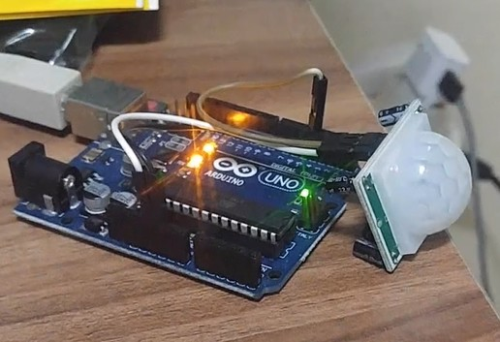
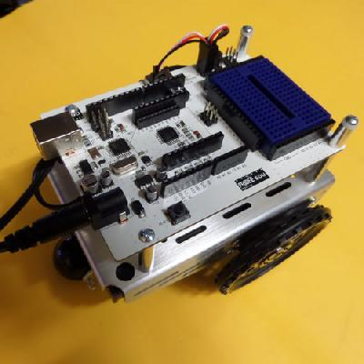
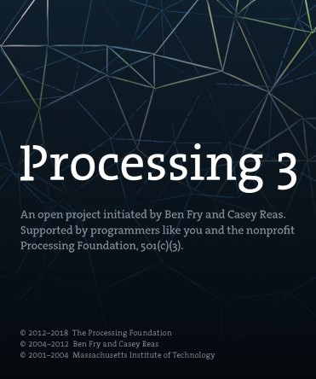

종합과제 (미로탈출하기)
2팀 조원 : 조현재, 김태희, 장지현, 조은경, 천효민, 이석윤

Slide 2
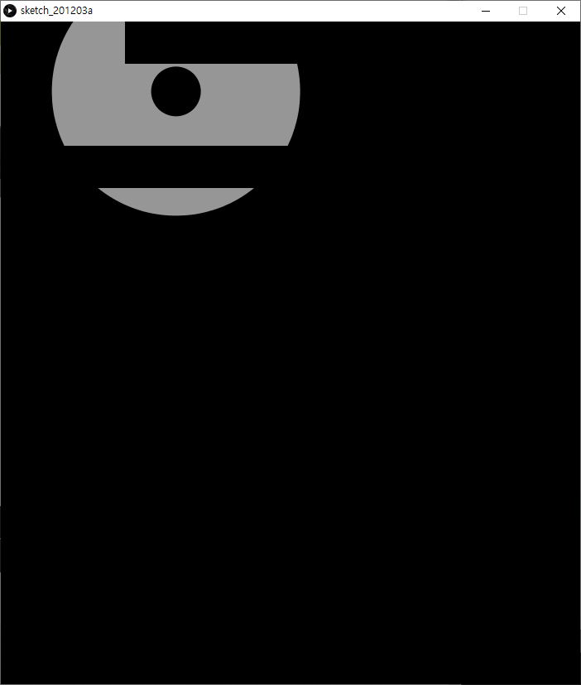
종합 과제 주제
미로게임
스마트폰 <-> 프로세싱
시야가 제한되어 있다.
공 색깔 바꾸기 (검, 빨, 초, 파)
벽에 부딪히면 처음으로 돌아간다.
벽에 부딪히거나 도착하면 피에조 스피커에서 소리가 난다.

Slide 3
목차
시나리오 구상
프로세싱 코딩
앱인벤터 코딩
아두이노 코딩
실습
아두이노
앱인벤터
프로세싱

Slide 4
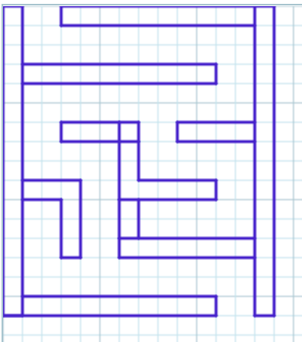
시나리오 구상
프로세싱, 앱 인벤터, 아두이노를 활용한다.
미로를 구상해본다.
시야를 제한하는 방법을 알아본다.
벽에 부딪혔는지 판별하는 함수를 알아본다.
부딪혔을 때와 도착했을 때의 피에조 스피커의 노래를 만들어본다.

Slide 5
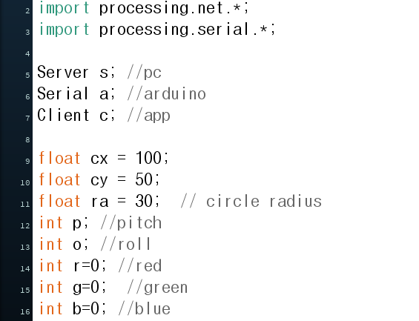
프로세싱 코딩

Slide 6
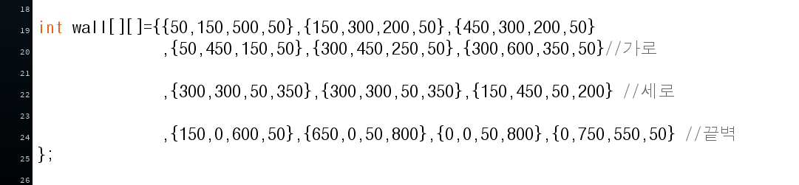
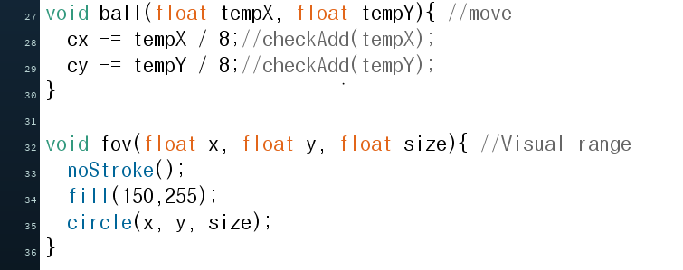
벽을 미리 정해 놓기
공이 움직이는 함수
시야를 제한 하는 함수

Slide 7
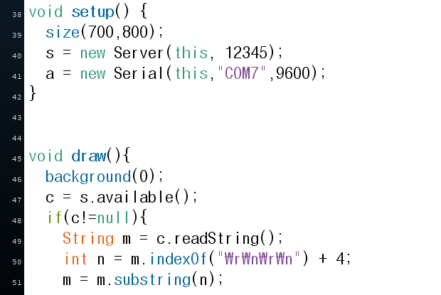
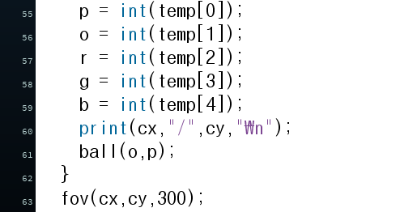
프로세싱 창 크기 설정
와이파이 통신 (휴대폰)
시리얼 통신 (아두이노)
휴대폰이 연결되어 있으면, 보내는 값 받기
Temp에 받은 값 저장

Slide 8
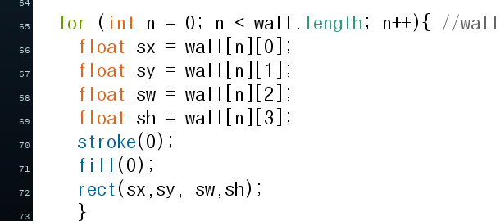
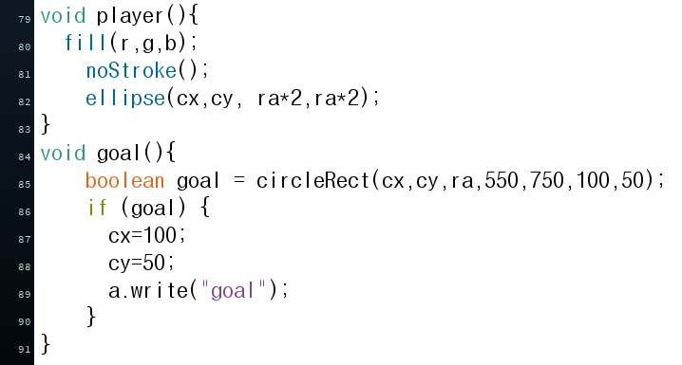
벽 그리기
공 색깔 변경
도착했는지 판별하는 함수
도착하면 처음으로 돌려보내고, 아두이노로 “goal”을 보냄

Slide 9
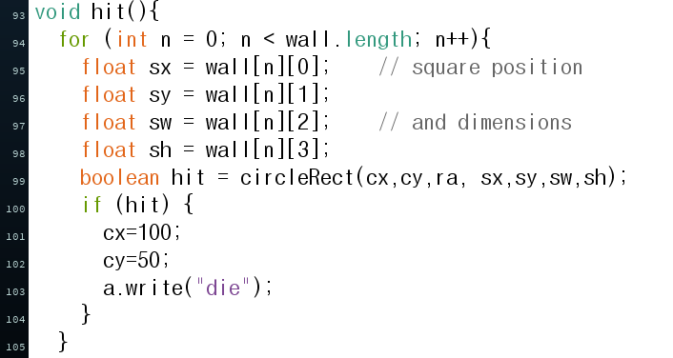
벽과 충돌하는지 벽의 좌표 값을 넣음
부딪히면 처음으로 보내고 아두이노로 “die”를 보냄

Slide 10
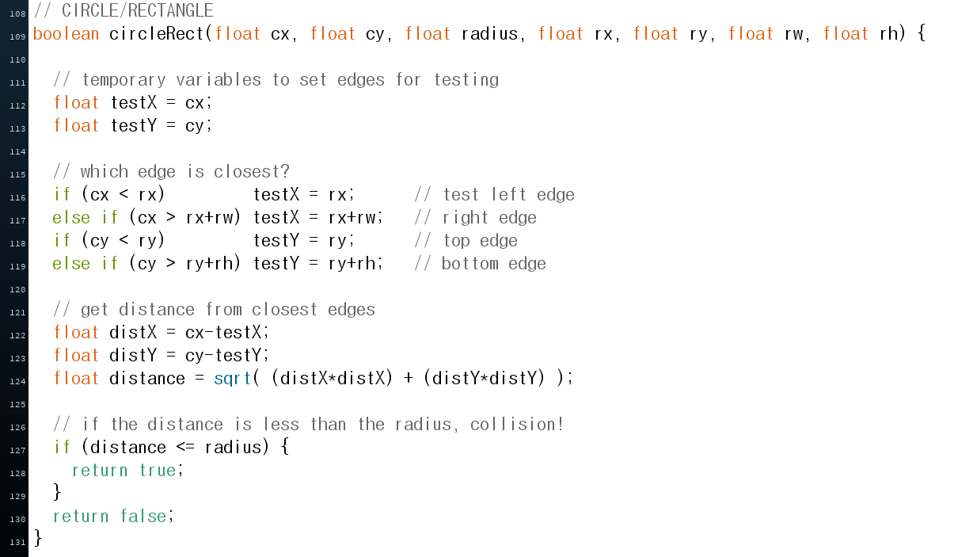
좌표를 받아서 부딪히는지 확인하는 함수
참고자료
충돌함수 : http://www.jeffreythompson.org/collision-detection/table_of_contents.php
시야 아이디어 : https://www.youtube.com/watch?v=XxzY5US6W-8
미로 표현 방식: https://kocoafab.cc/make/view/629

Slide 11
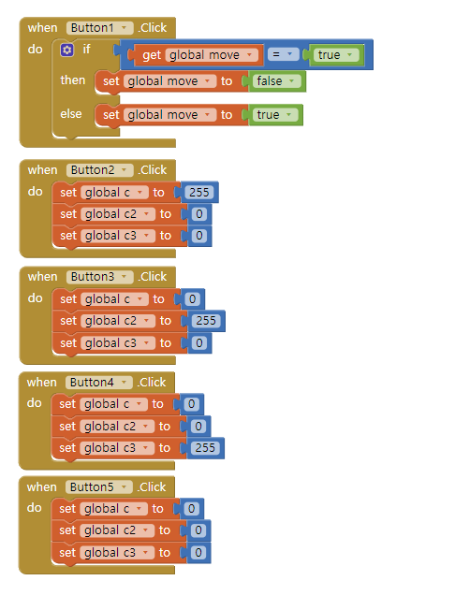
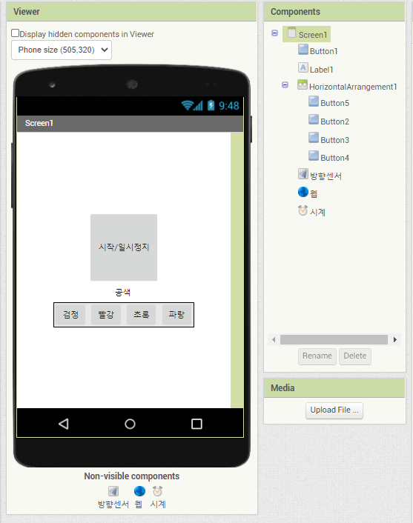
앱 인벤터 코딩
한번 누르면 움직이기 시작, 두 번누르면 일시정지
빨강
초록
파랑
검정

Slide 12
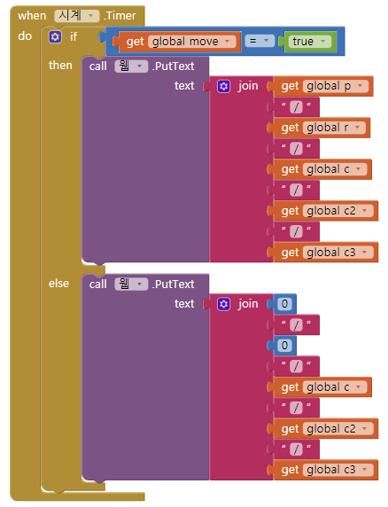
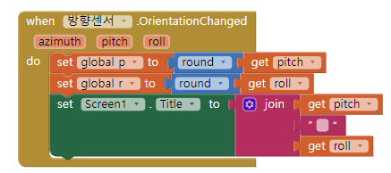
시작이면 pitch, roll 값과 R, G, B 값 보내기
일시정지이면 R, G, B 값만 보내기
움직일때마다 pitch와 roll 값 받기

Slide 13
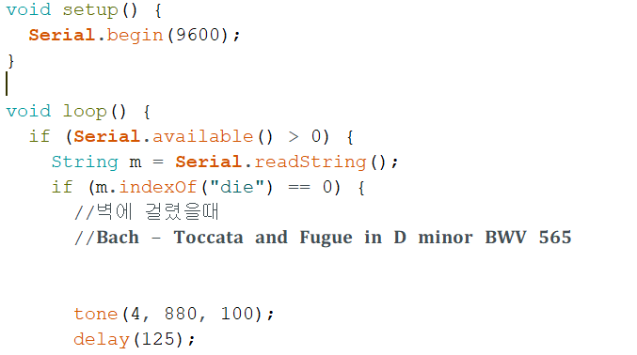
아두이노 코딩
“die”를 받으면 노래 재생

Slide 14
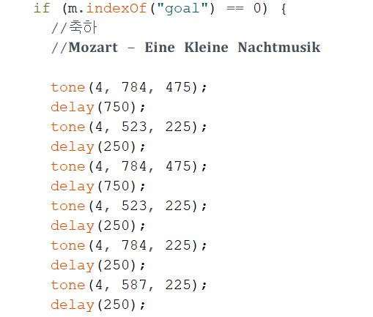
“goal”을 받으면 노래재생

